Slide 1
Deep Neural Network의 backpropagation 이해
Part 1

Slide 2
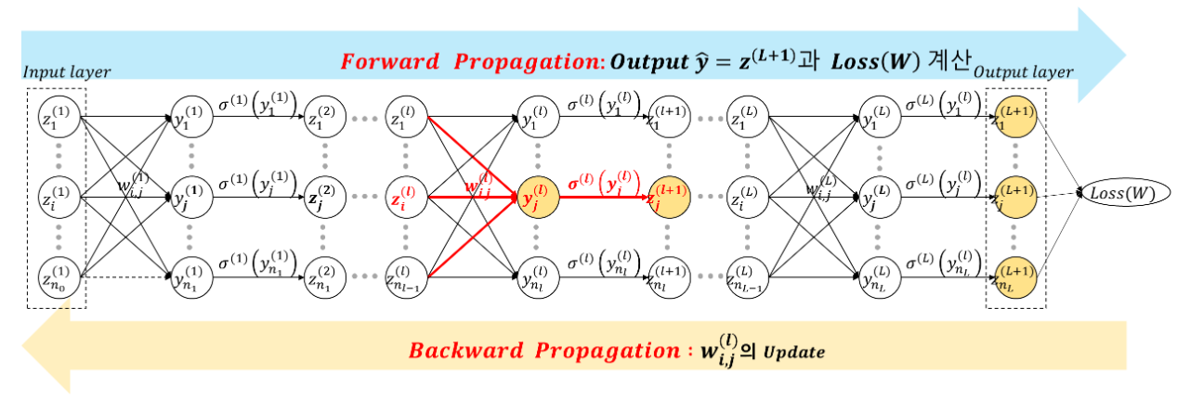
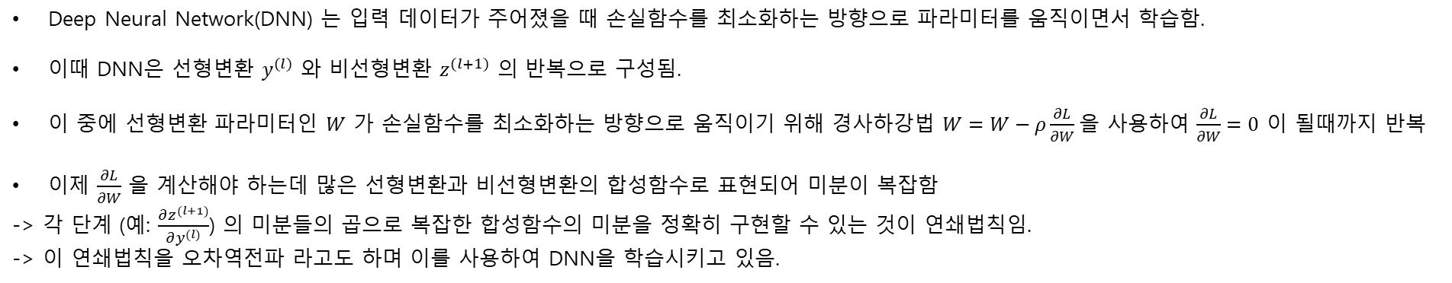
03_05 Backpropagation 이해하기 (참고)
Deep Neural Network(DNN) 는 입력 데이터가 주어졌을 때 손실함수를 최소화하는 방향으로 파라미터를 움직이면서 학습함.
이때 DNN은 선형변환 $y^{(l)}$ 와 비선형변환 $z^{(l+1)}$ 의 반복으로 구성됨.
이 중에 선형변환 파라미터인 $W$ 가 손실함수를 최소화하는 방향으로 움직이기 위해 경사하강법 $W=W−ρ\frac{∂L}{∂W}$을 사용하여 $\frac{∂L}{∂W}=0$ 이 될때까지 반복
이제 $\frac{∂L}{∂W}$ 을 계산해야 하는데 많은 선형변환과 비선형변환의 합성함수로 표현되어 미분이 복잡함
-> 각 단계 (예: $\frac{∂z^{(l+1)}}{∂y^{(l)}}$) 의 미분들의 곱으로 복잡한 합성함수의 미분을 정확히 구현할 수 있는 것이 연쇄법칙임.
-> 이 연쇄법칙을 오차역전파 라고도 하며 이를 사용하여 DNN을 학습시키고 있음.

Slide 3







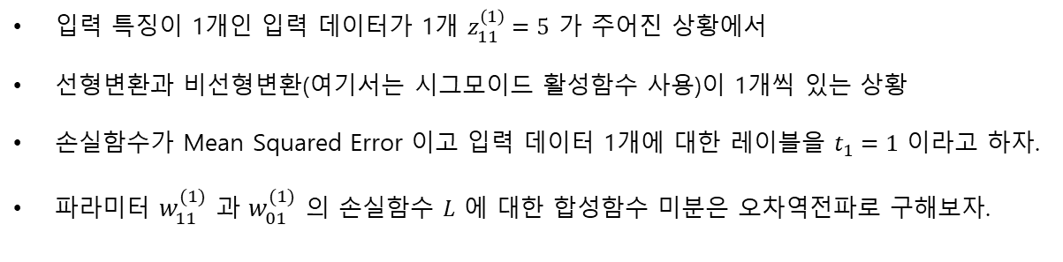
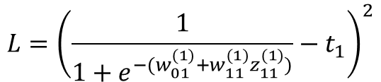









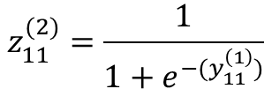
Step 1.
입력 특징이 1개인 입력 데이터가 1개 $z_{11}^{\left(1\right)}=5$ 가 주어진 상황에서
선형변환과 비선형변환(여기서는 시그모이드 활성함수 사용)이 1개씩 있는 상황
손실함수가 Mean Squared Error 이고 입력 데이터 1개에 대한 레이블을 $t_{1}=1$ 이라고 하자.
파라미터 $w_{11}^{(1)}$ 과 $w_{01}^{(1)}$ 의 손실함수 $L$ 에 대한 합성함수 미분은 오차역전파로 구해보자.
$$w_{01}^{(1)}$$
$$σ^{(1)}$$
$$L={\left(z_{11}^{\left(2\right)}−t_{1}\right)}^{2}$$
$$z_{11}^{(1)}$$
$$z_{1}^{(1)}$$
$$y_{1}^{(1)}$$
$$z_{1}^{(2)}$$
$$L$$
$$w_{11}^{(1)}$$
$$y_{11}^{(1)}$$
$$z_{11}^{(2)}$$
$$y_{11}^{(1)}=w_{01}^{(1)}+w_{11}^{(1)}z_{11}^{(1)}$$
$$z_{11}^{(2)}=\frac{1}{1+e^{−(y_{11}^{\left(1\right)})}}$$
$$\frac{∂L}{∂w_{11}^{\left(1\right)}}$$
$$\frac{∂L}{∂w_{01}^{\left(1\right)}}$$
간단한 경우임에도 불구하고 복잡
$$L={\left(\frac{1}{1+e^{−(w_{01}^{(1)}+w_{11}^{(1)}z_{11}^{(1)})}}−t_{1}\right)}^{2}$$
$$?$$
$$L={\left(z_{11}^{\left(2\right)}−t_{1}\right)}^{2}$$

Slide 4


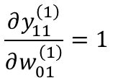





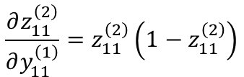



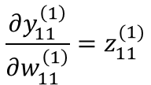

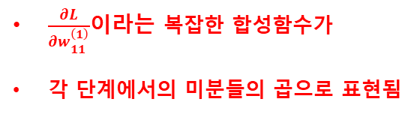



$$w_{01}^{(1)}$$
$$σ^{(1)}$$
$$z_{11}^{(1)}$$
$$z_{1}^{(1)}$$
$$y_{1}^{(1)}$$
$$z_{1}^{(2)}$$
$$L$$
$$w_{11}^{(1)}$$
$$y_{11}^{(1)}$$
$$z_{11}^{(2)}$$
연쇄법칙으로 전개
$\frac{∂L}{∂w_{11}^{\left(1\right)}}=\frac{∂y_{11}^{\left(1\right)}}{∂w_{11}^{\left(1\right)}}\frac{∂z_{11}^{\left(2\right)}}{∂y_{11}^{\left(1\right)}}$ $\frac{∂L}{∂z_{11}^{\left(2\right)}}=z_{11}^{(1)}×\left(z_{11}^{\left(2\right)}\left(1−z_{11}^{\left(2\right)}\right)\right)×\left(2z_{11}^{\left(2\right)}−2t_{1}\right)$
$\frac{∂L}{∂w_{11}^{\left(1\right)}}$이라는 복잡한 합성함수가
각 단계에서의 미분들의 곱으로 표현됨
$\frac{∂L}{∂w_{01}^{\left(1\right)}}=\frac{∂y_{11}^{\left(1\right)}}{∂w_{01}^{\left(1\right)}}\frac{∂z_{11}^{\left(2\right)}}{∂y_{11}^{\left(1\right)}}$ $\frac{∂L}{∂z_{11}^{\left(2\right)}}=1×\left(z_{11}^{\left(2\right)}\left(1−z_{11}^{\left(2\right)}\right)\right)×\left(2z_{11}^{\left(2\right)}−2t_{1}\right)$
$$\frac{∂y_{11}^{\left(1\right)}}{∂w_{11}^{\left(1\right)}}=z_{11}^{(1)}$$
$$\frac{∂y_{11}^{\left(1\right)}}{∂w_{01}^{\left(1\right)}}=1$$
$$y_{11}^{(1)}=w_{01}^{(1)}+w_{11}^{(1)}z_{11}^{(1)}$$
$$z_{11}^{(2)}=\frac{1}{1+e^{−(y_{11}^{\left(1\right)})}}$$
$$\frac{∂z_{11}^{\left(2\right)}}{∂y_{11}^{\left(1\right)}}=z_{11}^{\left(2\right)}\left(1−z_{11}^{\left(2\right)}\right)$$
$$L={\left(z_{11}^{\left(2\right)}−t_{1}\right)}^{2}={\left(z_{11}^{\left(2\right)}\right)}^{2}−2z_{11}^{\left(2\right)}t_{1}+t_{1}^{2}$$
$$\frac{∂L}{∂z_{11}^{\left(2\right)}}=2z_{11}^{\left(2\right)}−2t_{1}$$

Slide 5








$$w_{01}^{(1)}=0$$
5
$$σ^{(1)}$$
$$z_{11}^{(1)}$$
$$z_{1}^{(1)}$$
$$y_{1}^{(1)}$$
$$z_{1}^{(2)}$$
$$L$$
$$w_{11}^{(1)}=1$$
$$y_{11}^{(1)}$$
$$z_{11}^{(2)}$$
파라미터를 0과 1로 초깃값을 주었다고 하면
$\frac{∂L}{∂w_{11}^{\left(1\right)}}=\frac{∂y_{11}^{\left(1\right)}}{∂w_{11}^{\left(1\right)}}\frac{∂z_{11}^{\left(2\right)}}{∂y_{11}^{\left(1\right)}}$ $\frac{∂L}{∂z_{11}^{\left(2\right)}}=z_{11}^{(1)}×\left(z_{11}^{\left(2\right)}\left(1−z_{11}^{\left(2\right)}\right)\right)×\left(2z_{11}^{\left(2\right)}−2t_{1}\right)≈−0.1334$
$$w_{11}^{\left(1\right)}=w_{11}^{\left(1\right)}−ρ\frac{∂L}{∂w_{11}^{\left(1\right)}}$$
5
0.9933
0.9933
2$×$0.9933
2$×$3
$\frac{∂L}{∂w_{01}^{\left(1\right)}}=\frac{∂y_{11}^{\left(1\right)}}{∂w_{01}^{\left(1\right)}}\frac{∂z_{11}^{\left(2\right)}}{∂y_{11}^{\left(1\right)}}$ $\frac{∂L}{∂z_{11}^{\left(2\right)}}=1×\left(z_{11}^{\left(2\right)}\left(1−z_{11}^{\left(2\right)}\right)\right)×\left(2z_{11}^{\left(2\right)}−2t_{1}\right)$ $≈−0.0266$
$$w_{01}^{\left(1\right)}=w_{01}^{\left(1\right)}−ρ\frac{∂L}{∂w_{01}^{\left(1\right)}}$$
$$y_{11}^{(1)}=w_{01}^{(1)}+w_{11}^{(1)}z_{11}^{(1)}=5$$
$$z_{11}^{(2)}=\frac{1}{1+e^{−(y_{11}^{\left(1\right)})}}≈0.9933$$
$$L={\left(z_{11}^{\left(2\right)}−t_{1}\right)}^{2}={\left(z_{11}^{\left(2\right)}\right)}^{2}−2z_{11}^{\left(2\right)}t_{1}+t_{1}^{2}≈4.02$$

Slide 6
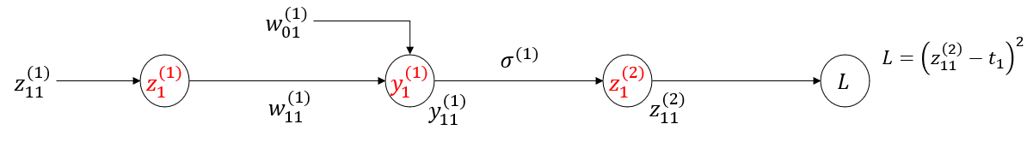

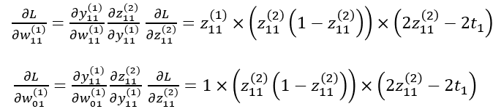






Algorithm
수식
입력 데이터가 주어졌을 때 신경망의 출력을 계산
신경망의 출려과 레이블의 손실함수 값 계산
손실함수에 대한 파라미터의 미분 계산(오차역전파)
파라미터를 업데이트
- 손실함수에 대한 파라미터의 미분=0 일 때까지 1-4번 반복
$$y_{11}^{(1)}=w_{01}^{(1)}+w_{11}^{(1)}z_{11}^{(1)}$$
$$z_{11}^{(2)}=\frac{1}{1+e^{−(y_{11}^{\left(1\right)})}}$$
$$w_{11}^{\left(1\right)}=w_{11}^{\left(1\right)}−ρ\frac{∂L}{∂w_{11}^{\left(1\right)}}$$
$$w_{01}^{\left(1\right)}=w_{01}^{\left(1\right)}−ρ\frac{∂L}{∂w_{01}^{\left(1\right)}}$$
$$\frac{∂L}{∂w_{11}^{\left(1\right)}}=0$$
$$\frac{∂L}{∂w_{01}^{\left(1\right)}}=0$$

